Slide 1



Java爬虫大作业
雾霾指数、工资水平
与幸福度分析报告
小组：第13组
时间：2015年01月06日

Slide 2


空气质量VS薪资水平
？
蓝天白云
升职加薪

Slide 3

空气质量VS薪资水平
我们的工作内容
爬取主要城市2015年AQI指数（天气后报网）
爬取各城市Java程序员薪资水平（58同城）
对数据分别进行纵向分析，了解环境，读懂行情
对两种数据进行横向关联分析，提供择业建议
Notes:
如果他问你幸福度，就说，我们找遍了互联网上所有关于幸福度的信息，权威网站“中国城市发展协会”，只能提供每年前30 名的，根本没有北京上海，都是青岛烟台之类的，无法和本项目进行数据建模。
问你项目优势的话：就说，之前没有见过相应的产品，今年雾霾特别严重，因此萌生了这个想法。

Slide 4

13组内部分工
组员协作
需求文档讨论与攥写
架构设计与编码
PPT项目报告编写
Notes:
需求文档讨论与攥写
架构设计与编码
PPT项目报告编写

Slide 5
实现技术
架构及技术列表
POJO
HtmlPraser
多线程
数据库

Slide 6
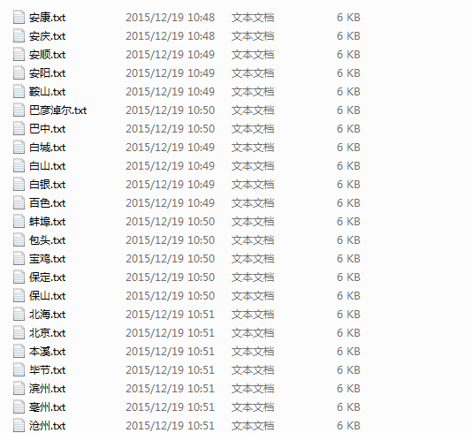
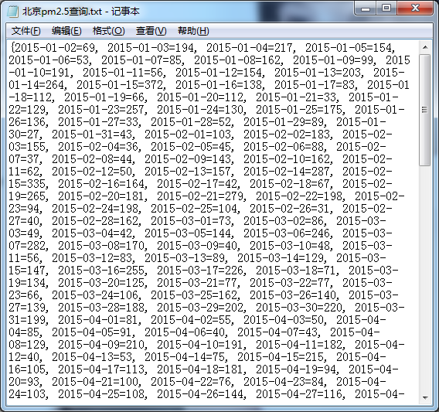
空气质量数据格式

Slide 7
2015年全国空气质量分析
爬取过去一年中主要城市的AQI指数
A
数据有效性处理
平均值、中位数、最大值
每个空气档次的天数
设计算法平衡以上参数权重
B
C
甲
D
乙
丙

Slide 8
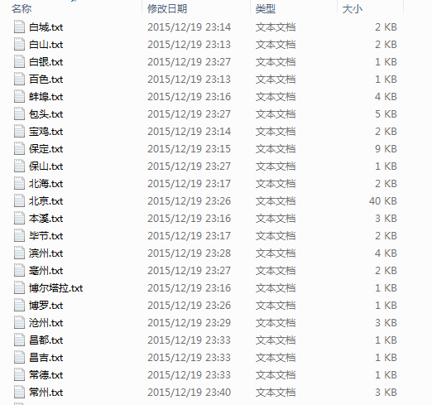
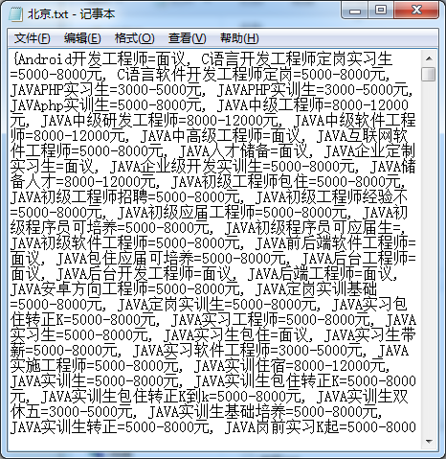
薪资水平数据格式

Slide 9
主要城市Java薪资分析
58同城-->爬取主要城市Java工程师薪资信息
数据有效性处理
平均薪资水平
提供工作岗位个数
设计算法，平衡权重
A
B
C
甲
D
乙
丙

Slide 10
整体结果横向分析
空气质量VS薪资水平
数据有效性处理
设计线性模型平衡两项参数
自定义权重
给出城市排名
A
B
C
甲
D
乙
丙

Slide 11
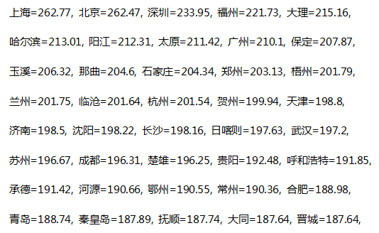

结论

Slide 12

谢 谢 观 看

